Slide 1
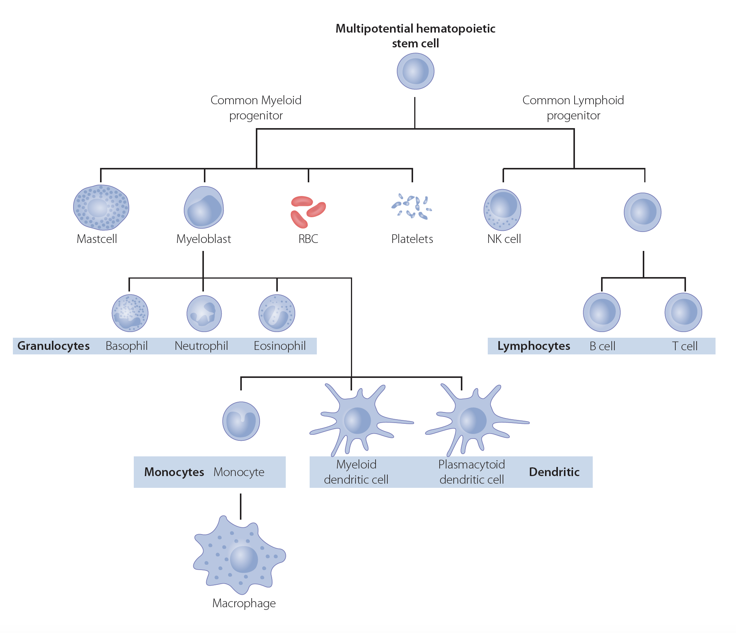
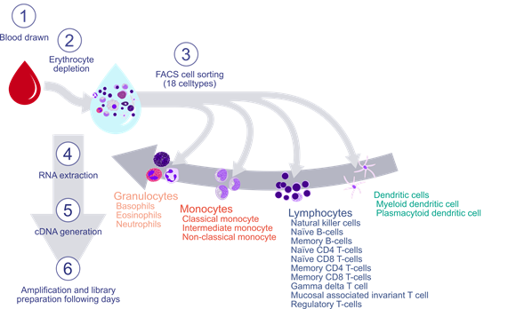
Fig. 1.
a.
b.
Get in all celltypes of all cell lineages – memory B-cell, naive B-cell, etc
Petter’s group can help with differentiation pattern (?)

Slide 2
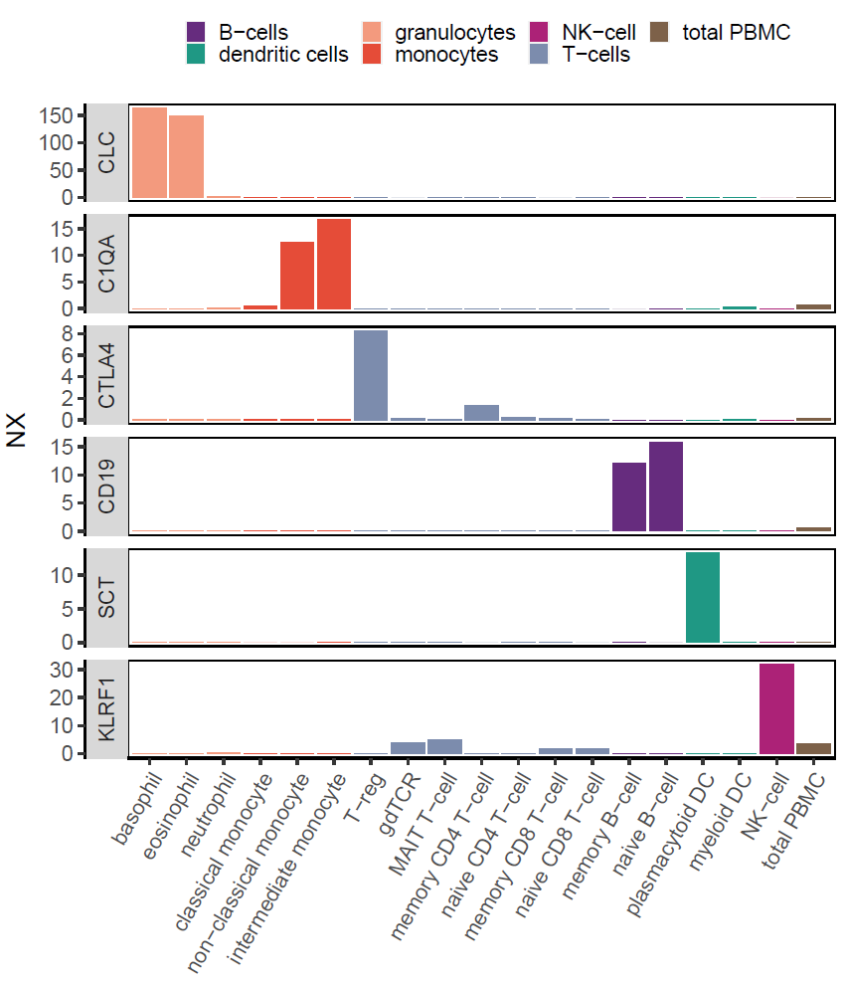
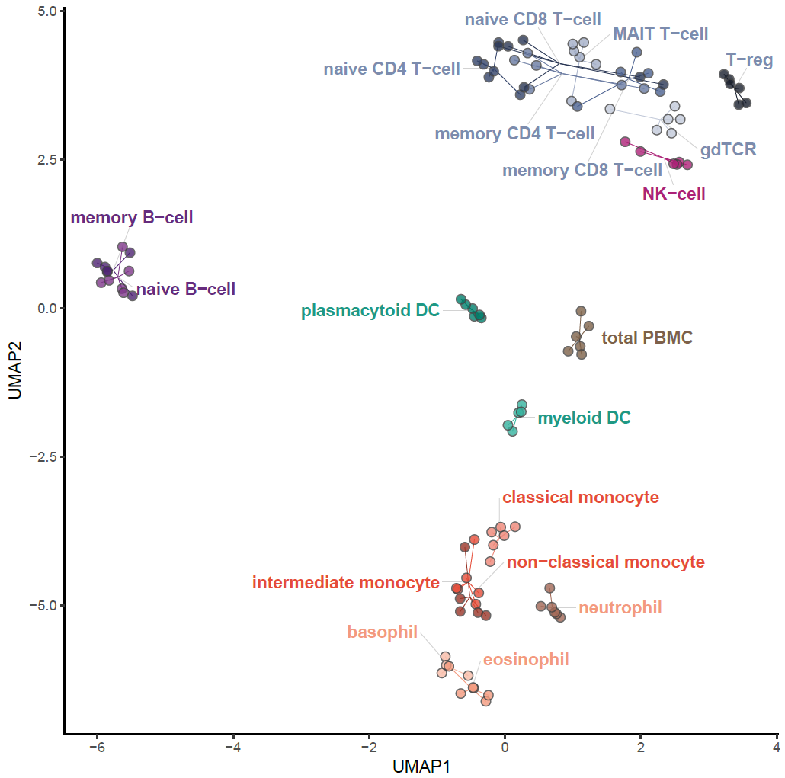
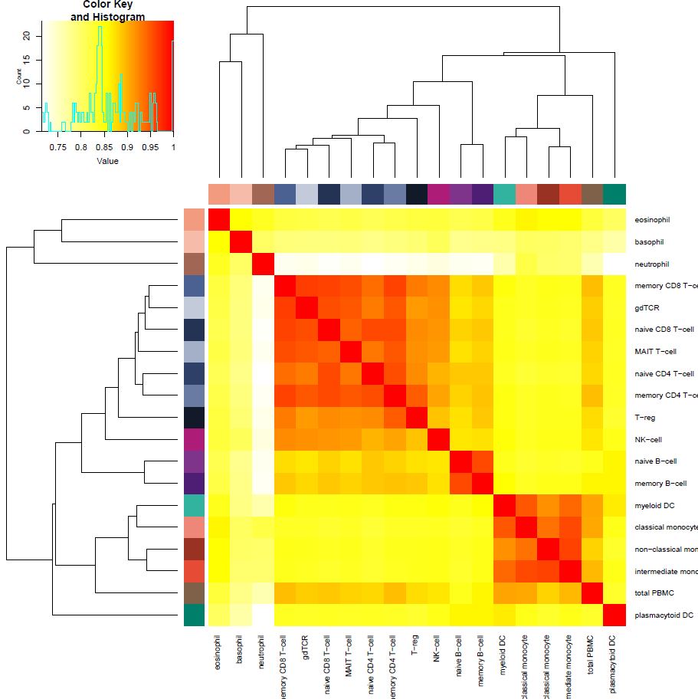
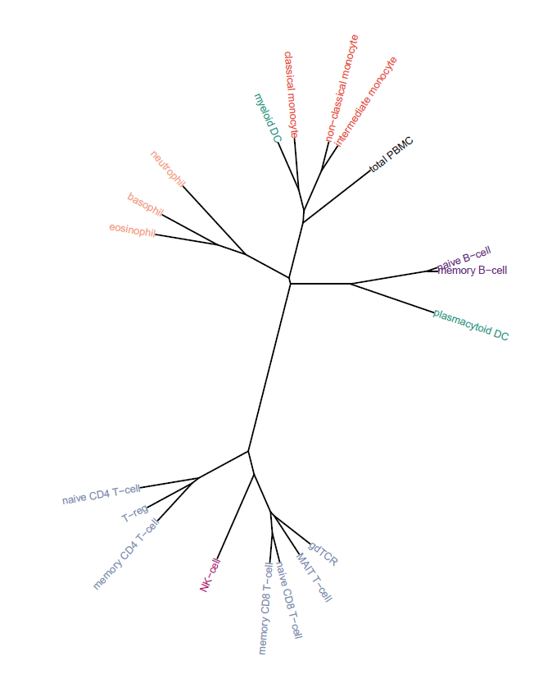
Fig. 2.
c.
a.
Monocytes
c.
b.
Granulocytes
PBMC
B-cells
T-cells

Slide 3
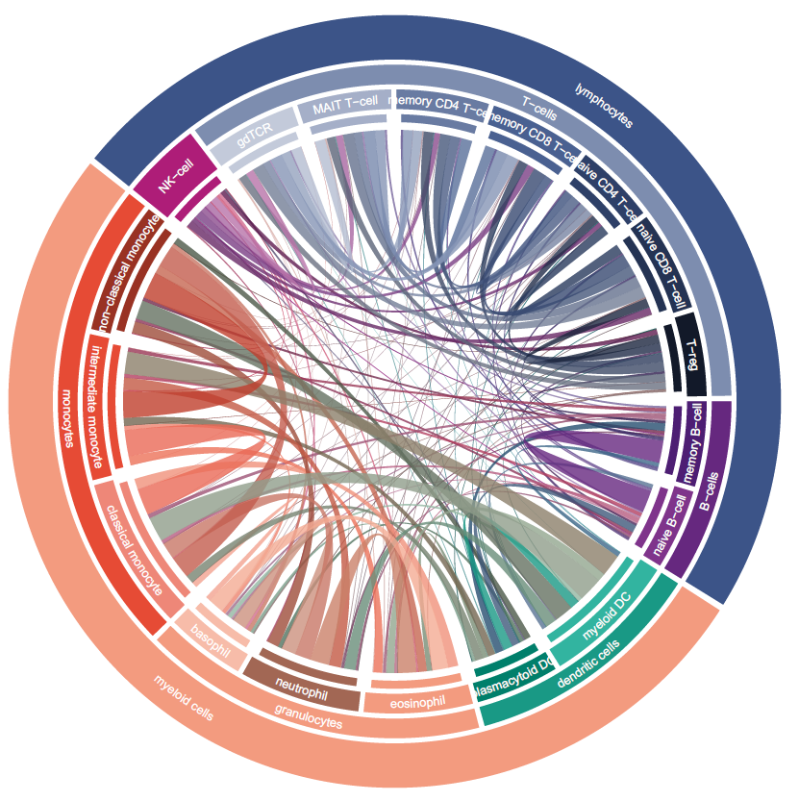
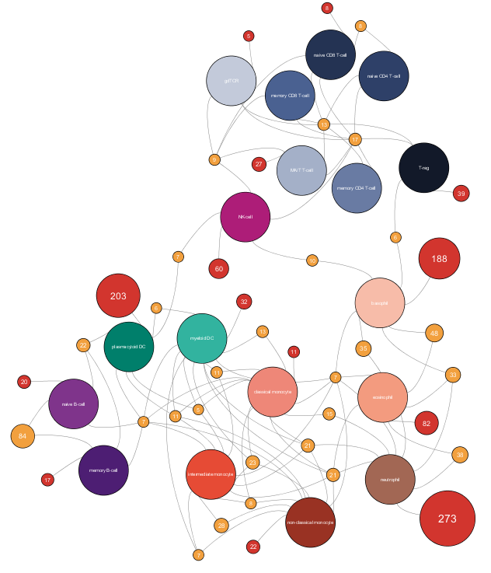
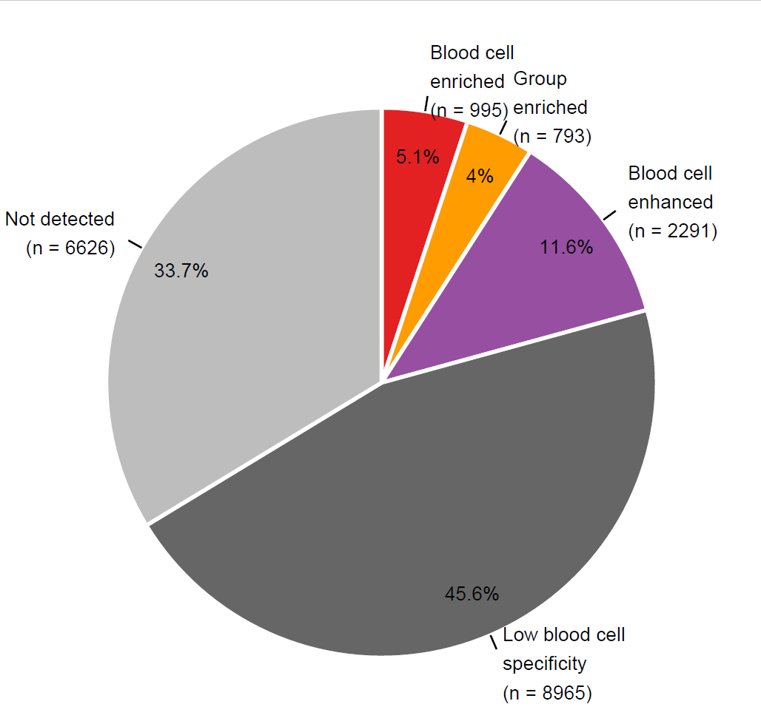
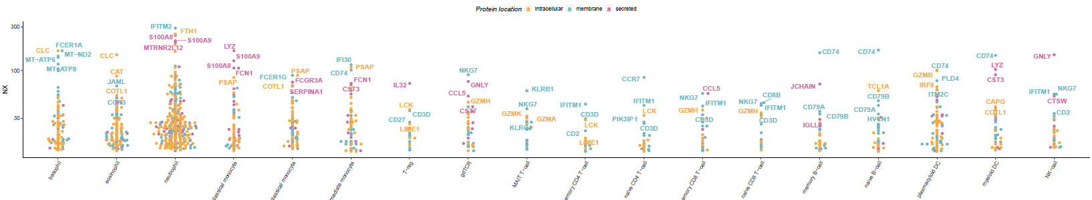
Fig. 3.
b.
c.
a.
Mattias får ändra text så den är bra size och färg
d.

Slide 4
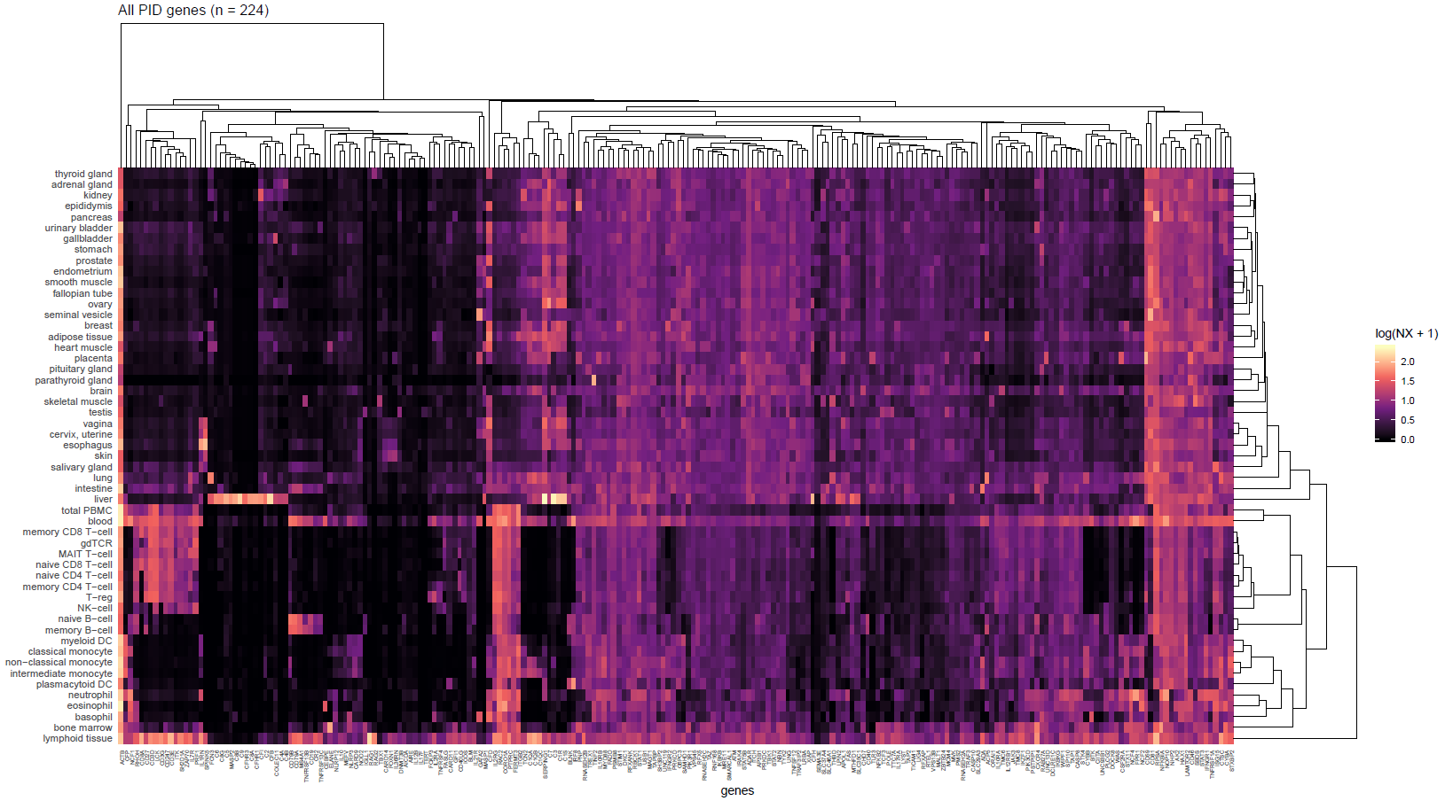
Fig. 4.
Fixa till detta….

Slide 5
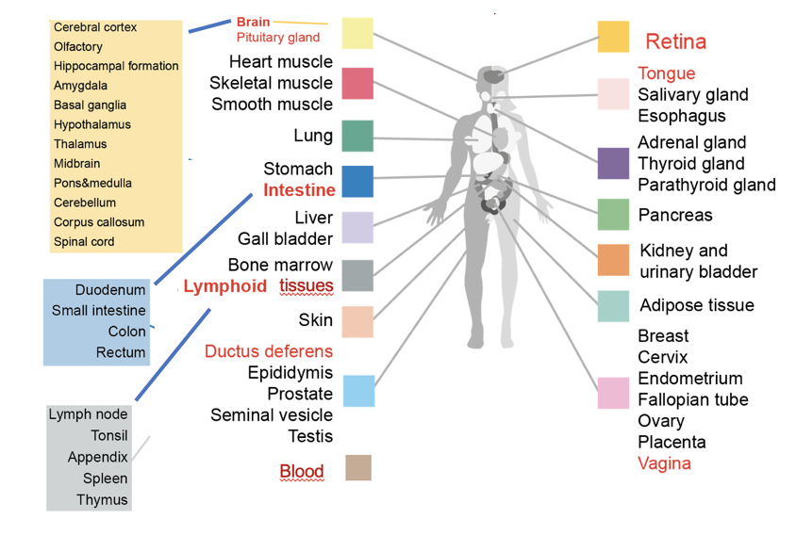
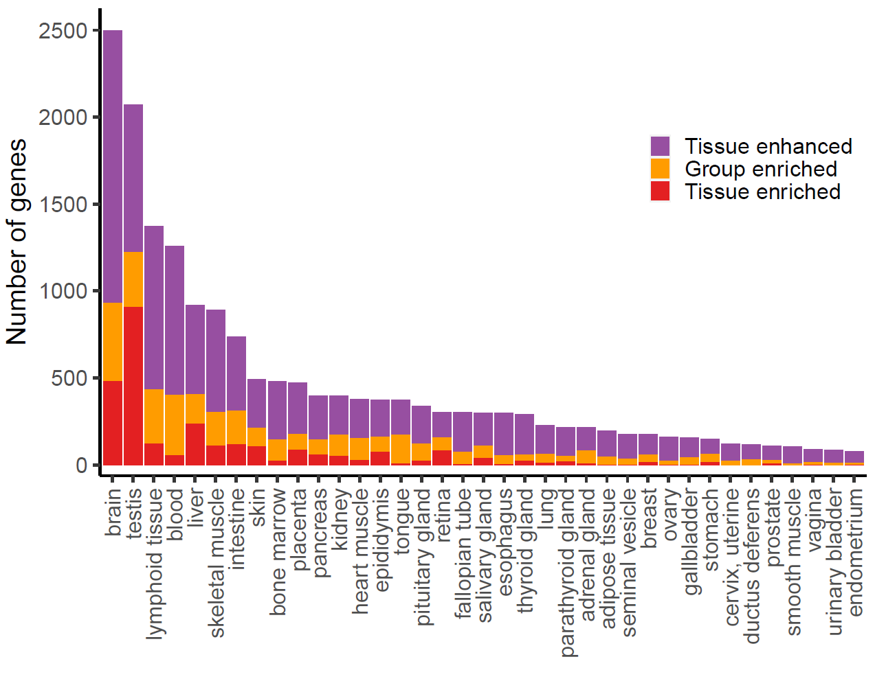
Fig. 5.
b.
c.
a.
e.
d.

Slide 6
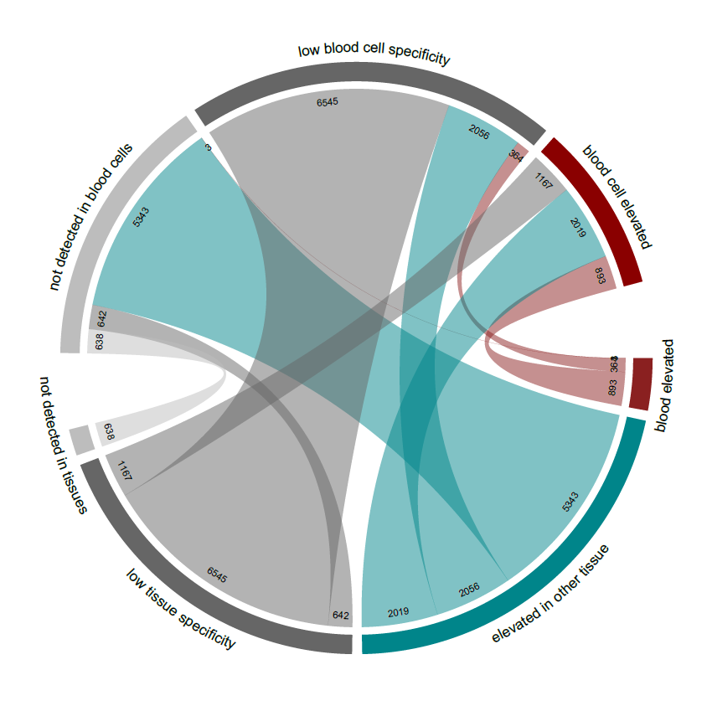
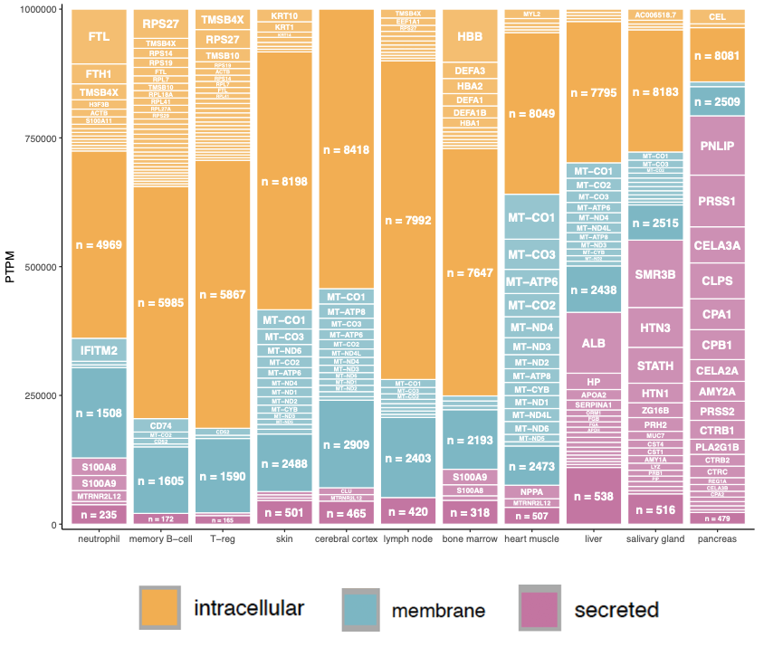
Fig. 6.
a.
b.

